Slide 1
تحلیل فضای شهری:
(میدان گنجعلی خان کرمان)
استاد :مهندس
دانشجو:

Slide 2


Slide 3
فهرست
مقدمه............................................................................................................................................................
فصل اول
معرفی شهر کرمان...........................................................................................................................................
معرفی و تاریخچه میدان.......................................................................................................................................
معرفی فضاهای کالبدی.......................................................................................................................................
فصل دوم
توده و فضا....................................................................................................................................................
سیرکولاسیون.................................................................................................................................................
فصل سوم
عناصر تشکیل دهنده فضای شهری.....................................................................................................................
کف.............................................................................................................................................................
سقف............................................................................................................................................................
بدنه............................................................................................................................................................

Slide 4
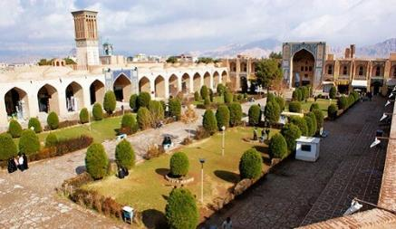
مقدمه:
فضاهای شهری از جمله مهمترین موضوعات در تاریخ شهرسازی میباشد که همواره نقشی تاثیرگذار در زندگی انسانها داشته است. از میان فضاهای شهری, میادین شهری از جمله فضاهایی است که بیشترین تأثیر را در زندگی اجتماعی مردم در دورانهای مختلف داشته است.
مجموعه های شهری در شهرهای سنّتی ایران نمونه بارز میادینی است که نقش و عملکرد خود را در
تعاملات اجتماعی, اقتصادی, سیاسی, فرهنگی, مذهبی و ; به خوبی ایفا کرده است. حال در اینجا قصد بر شاختن و معرفی بهتر یکی ازاین میادین شهری عصر صفوی در شهر کرمان یعنی میدان گنجعلی خان داریم
تصویر1:میدان گنجعلی خان کرمان

Slide 5
فصل اول

Slide 6
معرفی اجمالی شهر کرمان:
کرمان نام منطقه‌ای درپارسی باستان:( کارمانیا) یکی از کلان شهر های ایران و مرکز استان کرمان و پهناورترین استان ایران در جنوب شرقی این کشور واقع است.
جمعیت این شهر طبق سرشماری بر اساس آمار سال ۹۵ معادل ۷۳۸٬۷۲۴ نفر بوده‌است. کرمان یکی از پنج شهر تاریخی ایران است. کرمان یکی از قطبهای عمل های سخت پیوند اعضا در ایران است. وسعت شهر کرمان حدود ۲۴۰ کیلومتر مربع است و به دلیل وسعت شهری و جمعیت، این شهر جزو کلان‌شهرهای ایران طبقه‌بندی شده‌است. حاشیه‌نشینی مهم‌ترین مشکل کلانشهر کرمان است .کرمان به عنوان پایلوت دولت الکترونیک انتخاب شده‌است و در برنامه‌های توسعه کشور باید به شهری الکترونیکی تبدیل شود. شهر کرمان با ۱۷۶۰ متر ارتفاع از سطح دریا، چهارمین مرکز استان مرتفع ایران محسوب می‌شو. شهر کرمان ۵۶۱ متر مرتفع تر و بلندتر از شهر تهران است و همین عامل ارتفاع این شهر باعث اعتدال اقلیم این شهر نسبت به سایر شهرهای با اقلیم نیمه کویری ایران و برخی شهرهای دیگر شده‌است. شهرداری کرمان به پنج منطقه شهرداری تقسیم شده‌است.

Slide 7
در مرکز تاریخی شهرکرمان و در کنار بازار بزرگ کرمان قرار دارد.
گنجعلی خان که از حاکمان مشهور زمان شاه عباس است از سال ۱۰۰۵ تا ۱۰۳۴ هجری قمری بر کرمان فرمان‌روایی کرد و آثار و بناهای زیادی بنا نمود و در آبادی این منطقه کوشش کرد.
مساحت مجموعه گنجعلی خان ۱۱۰۰۰ مترمربع و عناصر مجموعه و سال ساخت آن‌ها عبارت‌اند از: میدان ۱۰۰۵ ه‍. ق، بازار ۱۰۰۵ ه‍. ق، در ضلع جنوبی حمام ۱۰۲۰ ه‍. ق، در ضلع شمالی ضرابخانه، در ضلع شرقی مدرسه ۱۰۰۷ ه‍.ق و کاروانسرا ۱۰۲۱ ه‍. ق، در ضلع غربی آب انبار ۱۰۲۱ ه‍. ق. در سه سمت میدان، بازارهای گنجعلیخان قرار دارد که بازار مسگرها و بخشی از راسته اصلی را تشکیل می‌دهد. معمار بخشی از مجموعه استاد سلطان محمد معمار یزدی و بانی آن گنجعلیخان، حاکم کرمان در سال‌های ۱۰۰۵ تا ۱۰۲۹ ه‍.ق بوده‌است. چهار مسجد در چهار سمت میدان قرار داشته که سه باب آن باقی‌مانده و زیباترین آن‌ها مسجد ضلع شرقی در کنار کاروانسرا است که موزه‌ای از هنرهای تزئینی به شمار می‌آید.
سبک معماری این بنا به شیوه اصفهانی است.
معرفی اجمالی میدان گنجعلی خان:

Slide 8
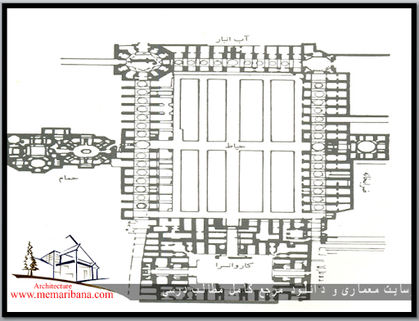
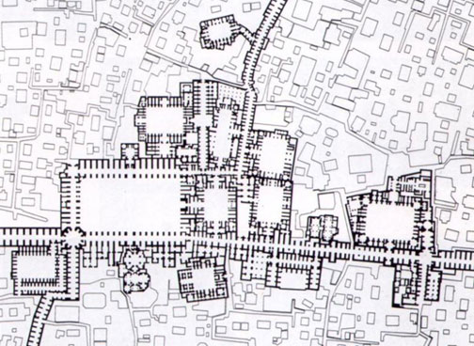
میدان گنجعلیخان، مستطیل شکل، به طول 101 و عرض 50 متر است که در حاشیه بازار بزرگ واقع شده است و همانند میدان‌های نقش جهان در اصفهان و یا میرچخماق در یزد، در اطراف خود بعضی از عناصر شهری را گردآورده است. در 3 ضلع میدان گنجعلی‌خان بازار واقع شده و در ضلع دیگرش سرای گنجعلی‌خان قرار داردف
تصوی3:پلان مجموعه گنجعلی خان
تصور2:پلان مجموعه گنجعلی خان

Slide 9
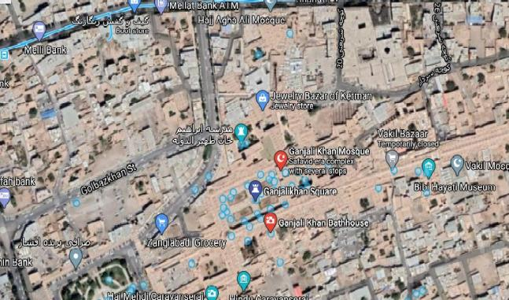
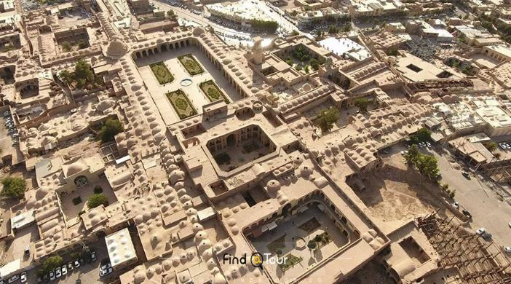
موقعیت قرار گیری مجموعه نسبت به شهر
تصویر4:بخشی از نقشه کرمان
تصویر5:مجموعه گنجعلی خان کرمان

Slide 10
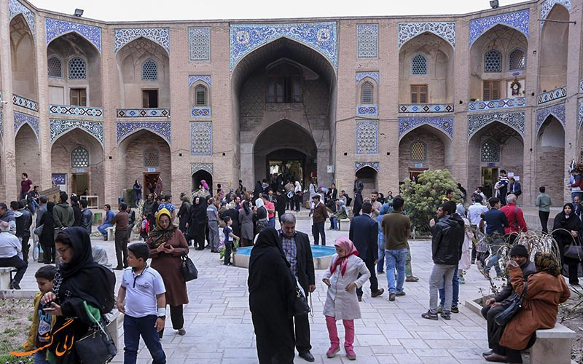
نسبت ارتفاع انسان به بنا

Slide 11
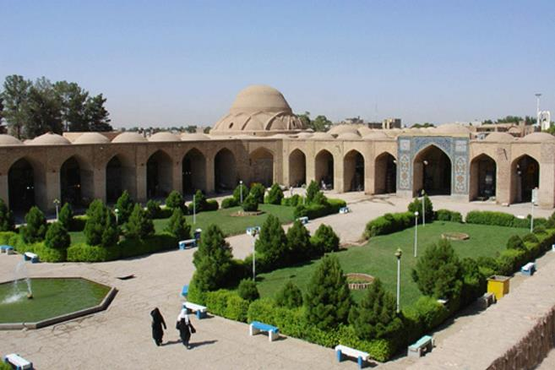

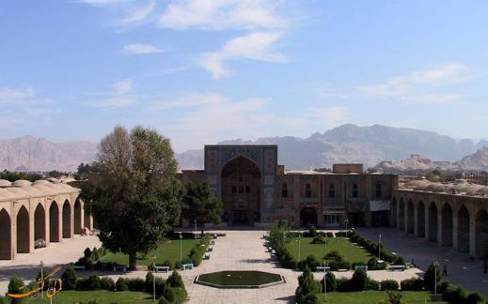
پوشش گیاهی:

Slide 12
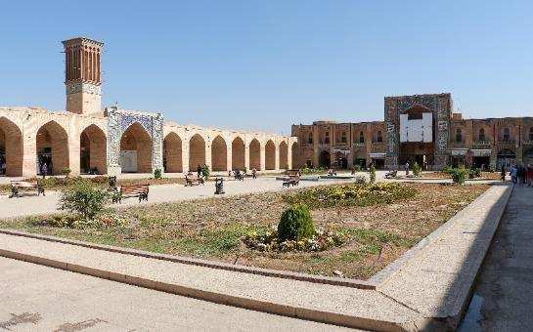
فضا های کالبدی:
میدان: از آثاری که از مجموعه گنجعلی خان بر جای مانده، میدانی در بخش مرکزی شهر کرمان است که در حاشیه بازار بزرگ واقع شده و همانند میدان‌های نقش جهان در اصفهان یا میرچخماق در یزد، در اطراف خود بعضی از عناصر شهری را گرد آورده‌است.
در ۳ ضلع میدان گنجعلی خان بازار واقع شده و در ضلع دیگرش سرای گنجعلی خان قرار دارد.
وجود حمام، آب انبار، ضرابخانه و همجواری با بازارها و چهار سوق، این مجموعه به هم تنیده را کامل کرده‌است. طاق نماهای آجری، کاشیکاری، فضای سبز، حوض آب و دیگر آثار دیدنی، بر زیبایی این میدان افزوده‌اند.
تصویر6:نمایی از میدان گنجعلی خان

Slide 13
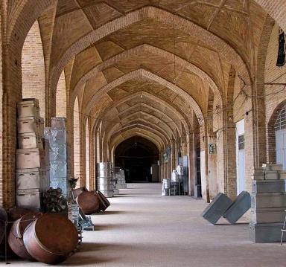
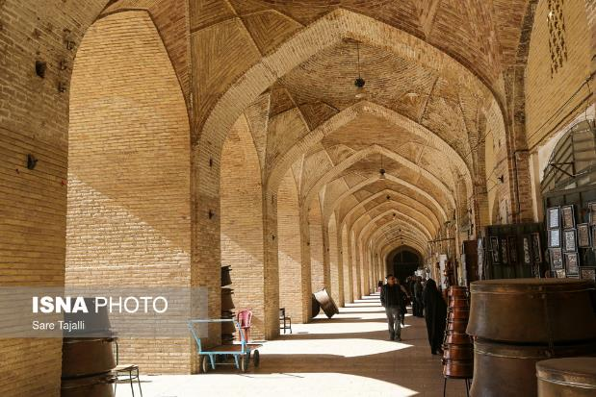
بازار مسگری
بازار مسگری کرمان قسمتی از مجموعه گنجعلیخان است که از عهد صفویه در کرمان به یادگار مانده است. این بازار شامل دو قسمت شرقی-غربی و شمال-جنوبی است. قسمت شرقی-غربی آن از ورودی مجموعه گنجعلیخان تا ابتدای بازارکلاه مالی ادامه دارد وموزه ضرابخانه نیز داخل آن قرار دارد. قسنت شمال-جنوبی آن نیز از ورودی شمالی مجموعه گنجعلیخان شروع می شود و تا چهار سوق گنجعلی خان ادامه دارد. اب انبار گنجعلی خان نیز در همین قسمت واقع شده است
تصویر7 و8:نمایی از بازار مسگرها
مجموعه گنجعلی خان کرمان
تصویر8
تصویر7

Slide 14
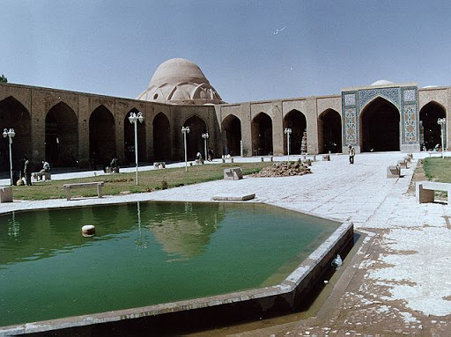
بازار
بازار بین چهارسوق و بازار اختیاری است؛ و در بخش جنوبی میدان گنجعلیخان قرار گرفته و در سمت راست این بازار حمام تاریخی و زیبای گنجعلی خان و هجده مغازه قرار دارند و در سمت چپ آن طاق نماهایی طراحی شده‌اند که منظره زیبایی را نشان می‌دهند در زیر این طاق نماها دستفروشان به کار مشغول هستند و جمعاً ۱۶ طاق‌نما این بازار را به میدان مربوط می‌سازند. طول این بازار نزدیک به ۹۳ متر و عرض آن ۷۵/۵ متر است و ۷۵/۵۳۴ متر مربع مساحت دارد. (در انتهای بازار گنجعلیخان بازار زرگری قرار دارد که به قیصریه معروف است)
چهار سوق بازار گنجعلی خان
طاق نماهای بازار کرمان
تصویر9: ظلع جنوب و جنوب شرقی میدان گنجعلی خان

Slide 15
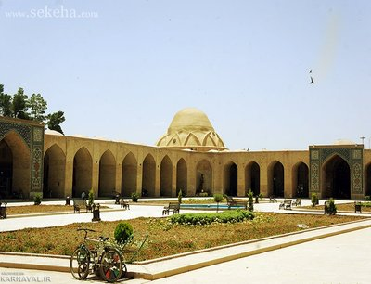
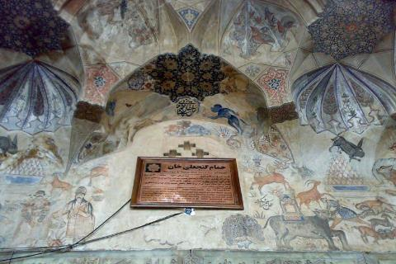
حمام گنجعلی خان
نمای بیرونی و سردر حمام این عمارت کهن، با مصالحی مانند آجر به رنگ نیلی و سنگ مرمر، نقاشی‌هایی که بر اساس مدارک موجود، توسط استاد چییره‌دست ،میرزا شکرالله، در آن زمان روی سقف ورودی حمام گنجعلی خان کشیده‌ و با مقرنس بندی تزئین شده است. به نظر می‌رسد در بالای درب ورودی حمام، نقاشی‌هایی از دوران صفویه وجود داشته که به تازگی توسط استادان و معماران، بازسازی شده‌اند. همچنین، کتیبه‌ای از جنس سنگ مرمر در حمام وجود دارد و شعری به خط نستعلیق بر روی آن حکاکی شده است. آخرین مصرع این شعر، سال به اتمام رسیدن ساخت حمام گنجعلی خان را با تبدیل کردن به حروف ابجد نشان می‌دهد.
موقعیت ورودی حمام
نسبت به میدان
تصویر 11:ورودی حمام
تصویر10:سر در ورودی حمام

Slide 16
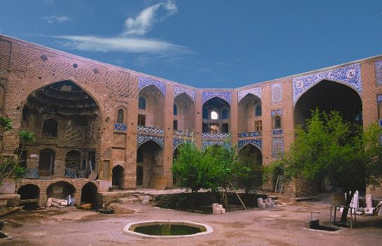
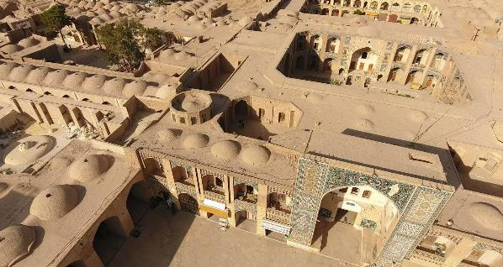
مدرسه و کاروانسرا
مدرسه و کاروانسرای گنجعلی خان یکی از حوزه‌های علمیه مشهور کرمان است. این بنا در ضلع شرقی میدان گنجعلی خان واقع شده و روزگاری مدرسه‌ای پر رونق بوده که بعدها به کاروانسرا تبدیل گردیده‌است. بر کاشی‌های کتیبه سر در آن تاریخ ۱۰۰۷ ه‍.ق مطابق با ۱۵۹۸ میلادی نقش بسته و معمار آن محمد سلطانی یزدی بوده‌است. بر اساس منابع موجود آقا محمدخان قاجار این مدرسه را تخریب کرده‌است
تصویر13: محوطه کاروانسرای و مدرسه گنجعلی خان
تصویر 12:کاروانسرای گنجعلی خان از نمای بالا

Slide 17
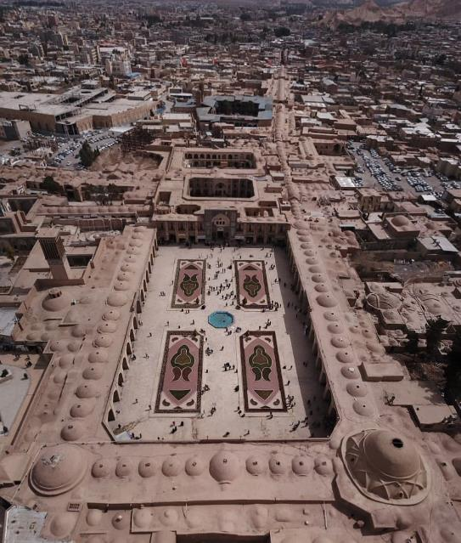
موقعیت کلی قرار گیری فضا های کالبدی میدان :
مدرسه و کاروانسرا
راسته بازار
حمام
آب انبار
بازارمسگر ها
چهارسوق

Slide 18
فصل دوم

Slide 19
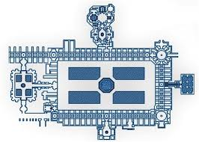
توده و فضا:

Slide 20
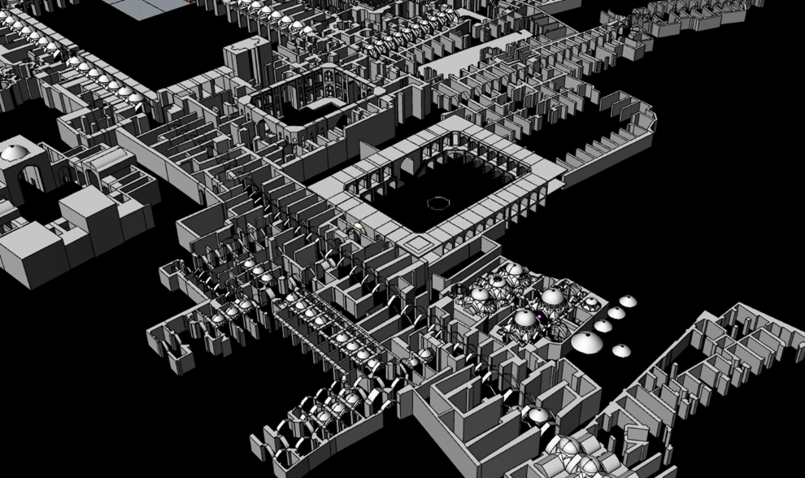
پلان سه بعدی
توده و فضا

Slide 21
سیرکولاسیون:

Slide 22
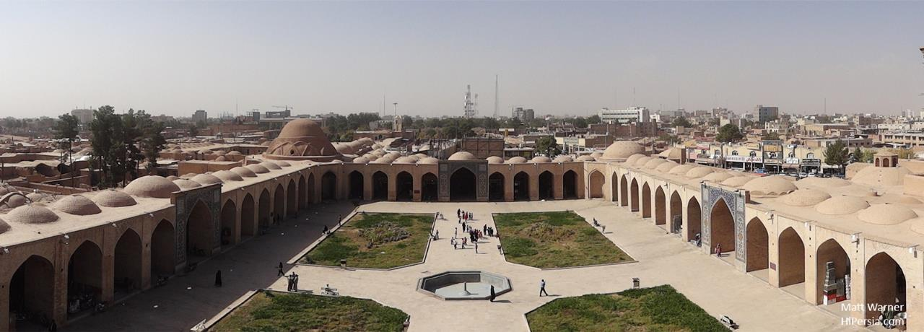

Slide 23
فصل سوم

Slide 24
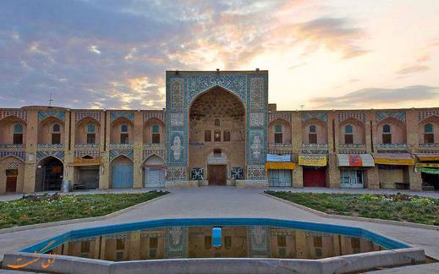
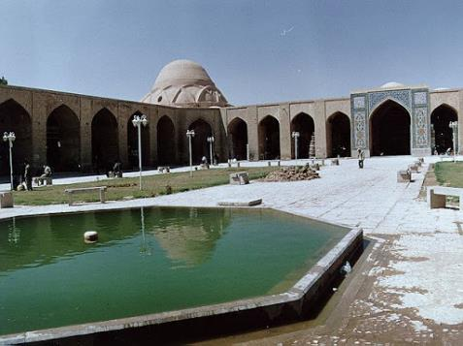
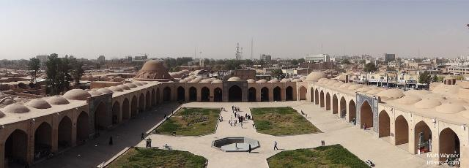
اجزای کالبدی تشکیل دهنده فضای شهری:
شامل بدنه – کف – سقف میباشد
نمایی از ورودی کاروانسرا گنجعلی خان
بدنه
نمایی از ضلع جنوبی میدان گنجعلی خان
کف
سقف

Slide 25
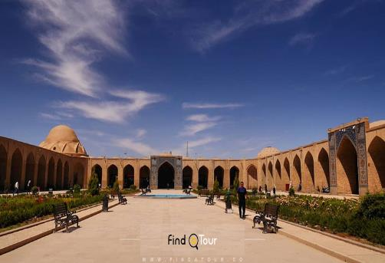

کف:
کف در میدان گنجعلی خان امروزه از متریال سنگ فرش میباشد و در دوره های متمادی مورد مرمت و بازسازی قرار گرفته است اما انچه مشخص است این است که در گذشته بر طبق اصول کف از حاک کوبیده بوده است
میدان گنجعلی خان ضلع جنوبی

Slide 26
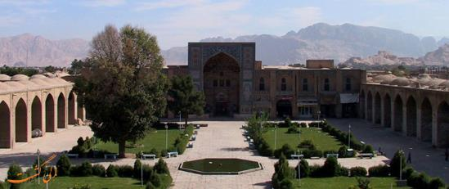
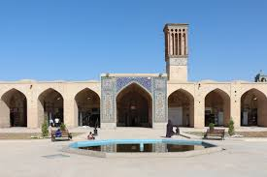
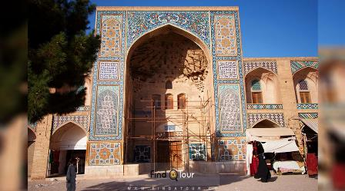
بدنه:
بدنه نیز شامل جداره و دیواره کالبدی میدان میباشد بدنه یا جداره عمده ترین قسمت از عنصر شهری میباشد که انسان به صورت بصری با ارتباط بر قرار میکند
جداره ها باعث به وجود امدن خط اسمان میشوند
جداره شمالی
جداره شرقی
جداره جنوبی

Slide 27
پایان

